Slide 1
Українізація 1920—30 роки

Slide 2
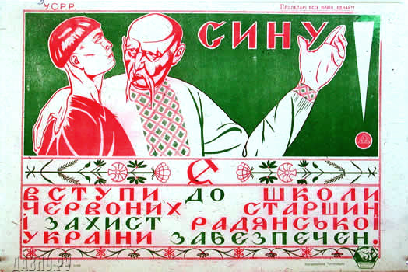
Українізація
Українізація — політичне просування та впровадження елементів української мови та української культури в різних сферах суспільного життя.
Українізація 1920-30 років
була складовим елементом
загальносоюзної кампанії
коренізації.

Slide 3
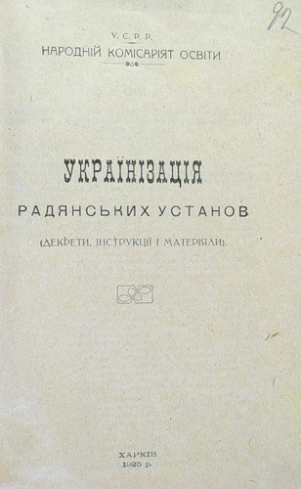
Українізація 1920—30-х — тимчасова політика ВКП(б), що мала загальну назву коренізація — здійснювалась з 1920-х до початку 1930-х років ЦК КП(б)У й урядом УСРР з метою зміцнення радянської влади в Україні засобами поступок у вигляді запровадження української мови в школі, пресі й інших ділянках культурного життя, а також в адміністрації — як державної мови республіки, прийняття в члени партії та у виконавчу владу українців.

Slide 4
Причини проведення українізації
Політика українізації суперечила великодержавним прагненням ВКП(б), але була вимушена ворожим ставленням до радянської влади з боку українців, національна свідомість яких зросла за попередні десятиліття, і, особливо, внаслідок національної революції 1917—1920 років, а також загрозою інтервенції Польщі, підтримуваної Антантою. Зважаючи на ці небезпеки (подібні й в інших республіках), ВКП(б) змушена була піти на поступки національним рухам, насамперед українському, і по перших роках відверто великодержавницької політики у низці постанов з'їздів, 4 конференцій визнала остаточність запровадження в школі й адміністрації рідної мови національних республік, при одночасному збільшенні питомої ваги місцевих кадрів у всіх ділянках економіки й культури. У результаті цієї зміни політики Раднарком видав 27 липня 1923 декрет «Про заходи в справі українізації шкільно-виховних і культурно-освітніх установ», за яким українська мова запроваджувалася в усіх типах шкіл з визначеними термінами їх українізації.

Slide 5
Другий декрет, ухвалений ВУЦВК і Раднаркомом УССР 1 серпня 1923, «Про заходи рівноправності мов і про допомогу розвиткові української мови» зобов'язував запроваджувати українську мову на всіх щаблях державного управління. Але обидва ці декрети наражалися на опір у самій КП(б)У(комуністична партія більшовиків України), де на ті часи українці становили меншість- (КП(б)У тоді складалася в переважній більшості з росіян й осіб інших національностей, байдужих, а то й ворожих українській культурі). Інтенсивніша українізація почалася щойно з 1925, коли під тиском української частини КП(б)У були усунені з постів секретарів її ЦК Е. Квірінґ і Д. Лебедь, які доти одверто виступали проти будь-яких поступок українській культурі. У квітні 1925 ЦК КП(б)У ухвалив резолюцію про українізацію, в якій було зазначено, що «справа зміцнення союзу робітничого класу з селянством і зміцнення диктатури пролетаріату на Україні вимагає напруження ком. сил усієї партії для опанування української мови та українізації...» 30 квітня 1925 ВУЦВК і Раднарком УССР ухвалили спільну постанову про заходи щодо термінового проведення повної українізації радянського апарату, а пленум ЦК КП(б)У 30 травня — резолюцію на українізацію партійного та проф. апарату і радянських установ. Головною роллю у дальшому здійсненні українізації відігравав Народний комісаріат освіти (якому тоді підпорядковувались й усі ділянки культури), очолений до 1926 О. Шумським, а після його усунення М. Скрипником.

Slide 6
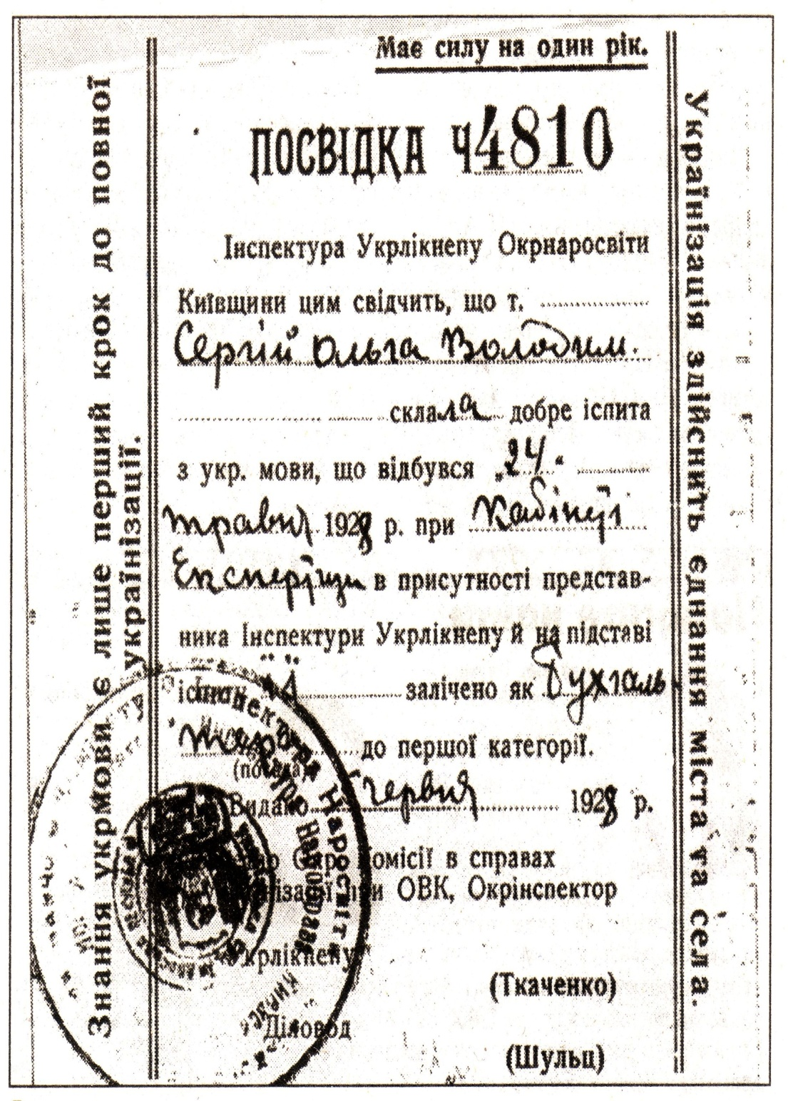
Посвідка про здачу бухгалтером іспитів на знання української мови, без якої не брали на роботу. Київська область, 1928. Написи: «Українізація здійснить об’єднання міста і села» і «Знання української мови - тільки перший крок до тотальної українізації».
Прізвище одержувача також українізоване.

Slide 7
Українізація робітництва, населення
За відносно короткий час українізації відбулися значні зрушення: завдяки українізаційним заходам у шкільництві, установах культури, пресі тощо і напливові українського населення з села, міста УРСР почали набирати українського характеру. Особливо помітні зміни у національному складі населення і вживанні української мови відбулися у великих промислових містах. Від 1923 до 1933 кількість українців у Харкові зросла з 38% до 50%, у Києві з 27,1% до 42,1%, у Дніпропетровську з 16% до 48%, в Одесі з 6,6% до 17,4%, в Луганську з 7% до 31%.
У висліді цього процесу відбулися зміни й у національному складі робітництва. Загальна кількість 1,1 млн робітників УССР на 1926 за національністю поділялося так: 55% українців (4% від усього українського населення), 29% росіян (25% від усього їх ч.), 9% євреїв (15% від усього їх ч.) і 7% ін. Але з загальної кількості українських робітників тільки 42% працювало в промисловості в містах, решта в сільському господарстві, на транспорті тощо. Дещо кращий стан був на залізницях, де українців було 69%, з яких половина володіла українською мовою (у промисловості тільки 22%).
На 1931 кількість робітників в Україні зросла до 1,9 млн, з них українців було вже 58,6% (у тому числі українською мовою володіло приблизно 32%), росіян 24,6%, євреїв 12,2%. На 1933 українці серед робітництва становили вже 60% (у важкій промисловості 53%, серед шахтарів 46%, у металургії 45%, у хімічній промисловості 51%, у видобутку залізної руди 77%, на залізницях 77%, у сільському-господарстві машинобудуванні 60%, у виробництві будів. матеріалів 68%). Вживання української мови серед робітництва, наприклад, у металургії, зросло в середньому з 18% у 1927 до 42% у 1930. Українізація робітництва і міського населення у зв'язку з індустріалізацією й колективізацією (від якої селянство втікало до міст) зазнала прискорення в 1927—1933 роках, — але це вже був і кінець політики українізації.

Slide 8
Українізація сприяла прискоренню ліквідації неписьменності, що зменшилася з 47% на 1926 до 8% у 1934. Початкове шкільництво (з семирічкою включно) було українізоване від 80% у 1926 до 88,5% у 1933. Українізація середнього (фахового) шкільництва і вищих навчальних закладів відбувалася повільніше: від 19% на 1923 до 28,5% у 1926 і 69% у 1929. ВУАН російської мови зовсім не вживано від часу її заснування аж до навернення на русифікацію на початок 30-их pp.
В офіційних документах підкреслювано, що українізація не повинна обмежуватися лише мовою, а має охопити культурний процес у цілому і довести до опанування української кадрами всіх ділянок економічного й культурного життя країни. У висліді за 10-ліття українізації (1923—1933) українська література, мистецтво, театр (1931 на всіх 88 театрів 66 було українських, 12 єврейських, 9 російських), кіно, попри ідеологічні гальма, зазнали значного розвитку, і цей період часто називають добою культурного відродження .
До українізації зрусифікованих міст багато спричинилися українська преса й видавництва: якщо на 1922 українських газет майже не було, то на 1933 їх було 373 (з усіх 426) з накладом 3,6 млн примірників, 89% від загальної кількості часописів в Україні (1926 преса була українізована на 60%); на 1933 українських журналів було 89 на всіх 118; книжкова продукція була українізована на 83%.

Slide 9
Українізація державного апарату
Показники українізації державного апарату були досить строкаті: На 1934 у ВУЦВК було 50,3% українців, 25,4% росіян і 14,7% євреїв, приблизно те саме співвідношення було й по областях; у районових виконавчих комітетах відповідно — 68,8%, 13,6% і 10%; у міських радах — 56,1%, 23,2%, 15,2%; у сільських радах — 86,1%, 5,7%, 2,2%.
Службовці центральних апаратів народних комісаріатів були українізовані на 70—95%; обласний апарат — на 50%, районний — на 64%; народні суди — на 62%; міліція — на 58%; кооперація — на 70%.
Найповільніше відбувалася українізація в самій КП(б)У, яка за перших років радянської влади була у великій більшості чужонаціональною. Зміну національного складу її видно з таблиці:
Роки | Чл. і канд. КП(б)У | Укр. | Рос. | Інші (євреї)
1922 | 54818 | 23,3% | 53,6% | 23,3%
1924 | 57016 | 33,3% | 45,1% | 14,0%
1925 | 101852 | 36,9% | 43,4% | 19,7%
1927 | 168087 | 51,9% | 30,0% | 18,1%
1930 | 270698 | 52,9% | 29,3% | 17,8%
1933 | 468793 | 60,0% | 23,0% | 17,0%

Slide 10
Досягнення
До позитивних прикмет українізації належить закріплення бодай на деякий час частини завоювань української революції 1917—1921 років, зміцнення позицій українства в місті, зокрема й коштом напливу до них сільського населення, якому українізація полегшувала влаштування в місті. Позитивними були також спроби (з ініціативи Миколи Скрипника) поширити українізацію поза кордони УРСР на етнографічно українські території РРФСР (Курщина, Вороніжчина, Саратовщина, Кубань, Казахстан), зокрема у намаганні запровадити там україномовне шкільництво, пресу, постачання української літератури тощо, як також (щоправда, ще менш успішні) домагання українізації армії (Школа червоних старшин у Харкові, газета «Українське Військо». Округи «Червона Армія», що виходила до середини 1930-их pp.). Активно проходила українізація в Кубанській, Донській, Армавірській, Тверській,Майкопській, Сельській, Ставропольській та інших областях РРФСР. Тут відкрилися українські хати-читальні, клуби, лікнепи, робфаки. На Курщині був відкритий Український педтехнікум. Кількість дітей, які вчилися мовами національних меншин, була набагато більшою, ніж кількість тих, які вчилися російською. Українська мова впевнено, без утиску для інших почала посідати провідне місце. Ознакою розуміння ваги національного питання за українізації було й толерантне ставлення до національних меншин в Україні (євреїв, поляків, німців, молдаван й інших) — і забезпечення їх прав у місцевій адміністрації, шкільництві, пресі, театрі тощо.
Зважаючи на все позитивне, що давала українізація, українська інтелігенція назагал схвалювала й підтримувала її, хоч, — особливо в академічних (УАН) і літературних (ВАПЛІТЕ, неокласики, Ланка-МАРС) колах, — сприймала її як тільки часткове задоволення природних прав українського народу, а то й перестерігала вже на самих початках перед небезпекою відродження російського великодержавництва й русифікації (див. М. Грушевський, «Ганебній пам'яті», ж. «Україна», 1926, ч. 4; памфлети М. Хвильового, полемічні виступи М. Зерова).

Slide 11
Українізація західноукраїнських земель до 1941 р.
Українізація була складовою частиною політики радянської держави в Україні до початку Німецько-радянської війни.
«... серйозною помилкою вважати, що українізація в УРСР завершилася на початку 1930-х. Як же тоді накажете називати процес інтенсивного витіснення польської мови українською, що почалося відразу по приєднанні Західної України до СРСР? ... Ще до війни Львівський університет ім. Яна Казимира перейменований на честь Івана Франка та українізований - так само, як і Львівська опера, яка отримала те ж ім'я. Радянська влада в масовому порядку відкрила нові українські школи і заснувала нові україномовні газети ... »

